Slide 1

MARKET FOR YOU Laboratórios de Informática IV Grupo 25

Slide 2
03
11
16
Contexto
Análise de Requisitos
Modelos do Sistema
23
26
32
Base de Dados
Maquetes do Sistema
Implementação da Aplicação

Slide 3
Contexto

Slide 4
Contextualização
Originou no ano de 500 a.C.
Tem vindo a perder notoriedade
Market For You pretende combater isso

Slide 5
Fundamentação
Adaptar à normalidade pós-pandemia
Junta as feiras ao mundo tecnológico
Usado por muitas pessoas
Feiras foram caindo no esquecimento
Feirantes se adaptem ao ambiente online

Slide 6
Viabilidade
Mercado pouco explorado
Ajuda na procura de produtos
Ajuda na exposição de produtos e feiras
Objetivo meramente expositivo, diferente da norma

Slide 7

Objetivos
Modernização das feiras convencionais
Divulgar diferentes feiras, bem como feirantes e produtos
Maior contacto entre feirantes-clientes
Possibilitar a filtragem de feiras e produtos a clientes​

Slide 8


Recursos Necessários
Engenheiro Web
Engenheiros de Base de Dados
Engenheiros de Software

Slide 9

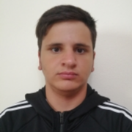
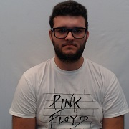

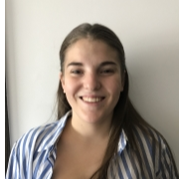
Equipa de Trabalho
Beatriz Monteiro
João Ribeiro
Xavier Mota
A95437
A95719
A88220
João Novais
Lara Ferreira
A96626
A95454

Slide 10
03
11
16
Contexto
Análise de Requisitos
Modelos do Sistema
23
26
32
Base de Dados
Maquetes do Sistema
Implementação da Aplicação

Slide 11
Análise de Requisitos

Slide 12
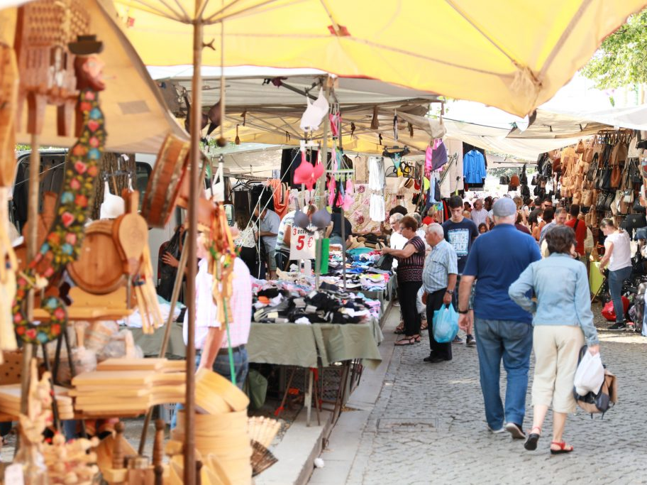
Estratégias de Levantamento de Requisitos
Pesquisas sobre feiras online
Pesquisas sobre aplicações de exposição
Entrevistas informais a feirantes e clientes de feiras

Slide 13



Requisitos Levantados
Registar utilizador, efetuar login e terminar sessão
Procurar por produto, feira e/ou feirante
Adicionar produto à lista de favoritos
Report Erros
Filtrar as pesquisas de feiras por categoria, data, localização e/ou empresas
Adicionar feira à lista de favoritos
Permitir a existência de administradores
Adicionar feriante à lista de favoritos

Slide 14
Validação dos Requisitos
Reuniões informais com feirantes
Reuniões entre a equipa de trabalho

Slide 15
03
11
16
Contexto
Análise de Requisitos
Modelos do Sistema
23
26
32
Base de Dados
Maquetes do Sistema
Implementação da Aplicação

Slide 16
Modelos do Sistema

Slide 17
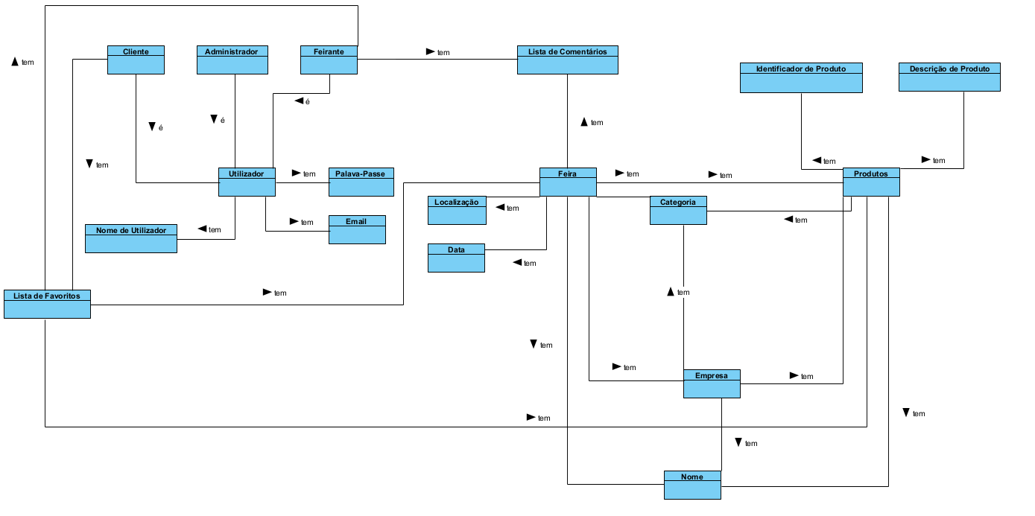
Modelo Domínio

Slide 18
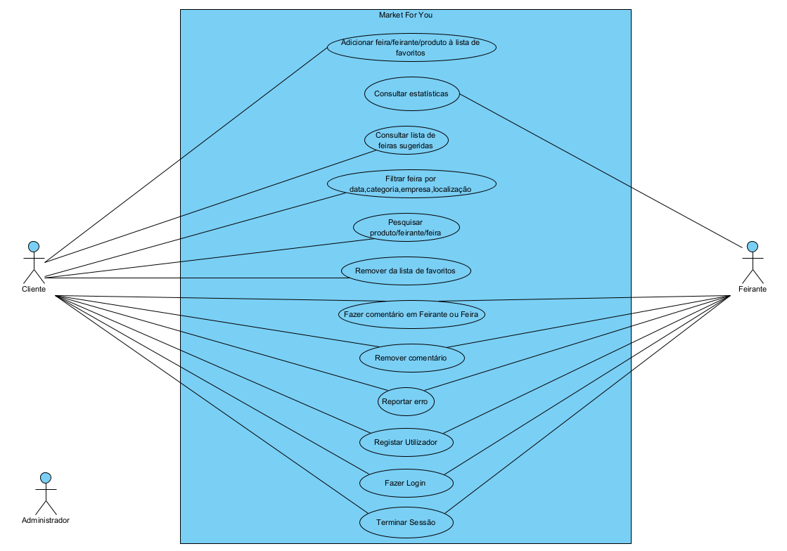
Diagrama de Use Cases

Slide 19
Use Case – Filtrar Feira
Use Case: Filtrar feira por data, categoria, empresa, localização
Descrição: Utilizador pretende pesquisar uma feira e filtrar a sua data, categoria, empresa,
localização
Pré-Condição: Utilizador está a procurar uma feira
Pós-Condição: É apresentada ao utilizador a informação da sua pesquisa com os filtros
aplicados
Fluxo Normal:
Utilizador indica que pretende aplicar um filtro à sua procura
Sistema apresenta ao utilizador uma lista de filtros
Utilizador indica os filtros a aplicar
Sistema procura a informação filtrada na Base de Dados
Sistema apresenta a informação filtrada
Fluxo Exceção 1: [Informação filtrada não encontrada] (Passo 3)
3.1 Sistema avisa o Utilizador que a informação pesquisada não corresponde a nenhuma
informação na Base de Dados

Slide 20
Use Case – Reportar Erro
Use Case: Reportar erro
Descrição: Utilizador encontra um erro na aplicação e pretende avisar os desenvolvedores acerca do mesmo
Pré-Condição: Utilizador tem sessão iniciada
Pós-Condição: Erro é reportado aos desenvolvedores
Fluxo Normal:
Utilizador indica que pretende reportar um erro
Sistema solicita ao Utilizador que descreva o erro e/ou anexe ficheiros de demonstração
Sistema verifica se a descrição é apropriada (não possui calão)
Sistema guarda a descrição do erro
Fluxo Exceção 1: [Descrição não é apropriada] (Passo 2)
2.1. Operação cancelada

Slide 21
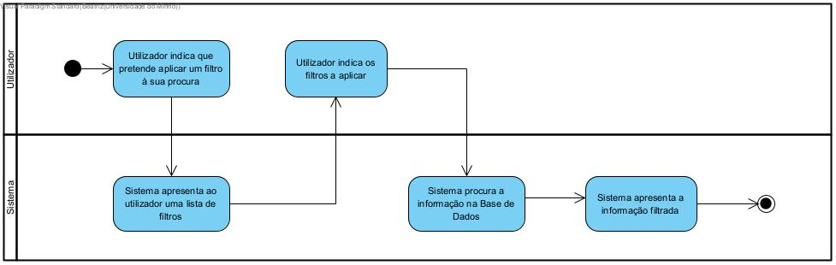
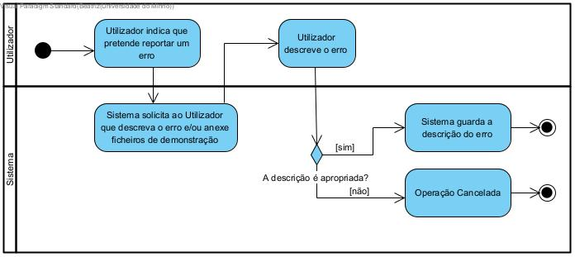
Diagrama de Atividades
Filtrar a Procura
Reportar Erro

Slide 22
03
11
16
Contexto
Análise de Requisitos
Modelos do Sistema
23
26
32
Base de Dados
Maquetes do Sistema
Implementação da Aplicação

Slide 23
Base de Dados

Slide 24
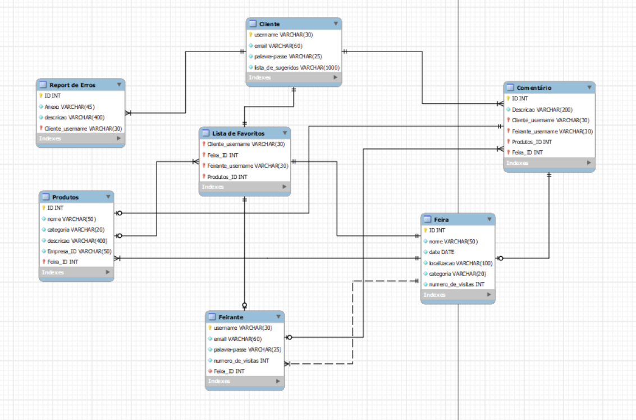
Modelo Lógico
Entidades
Cliente
Feira
Feirante
Produtos
Comentários
Report de Erros

Slide 25
03
11
16
Contexto
Análise de Requisitos
Modelos do Sistema
23
26
32
Base de Dados
Maquetes do Sistema
Implementação da Aplicação

Slide 26
Maquetes do Sistema

Slide 27
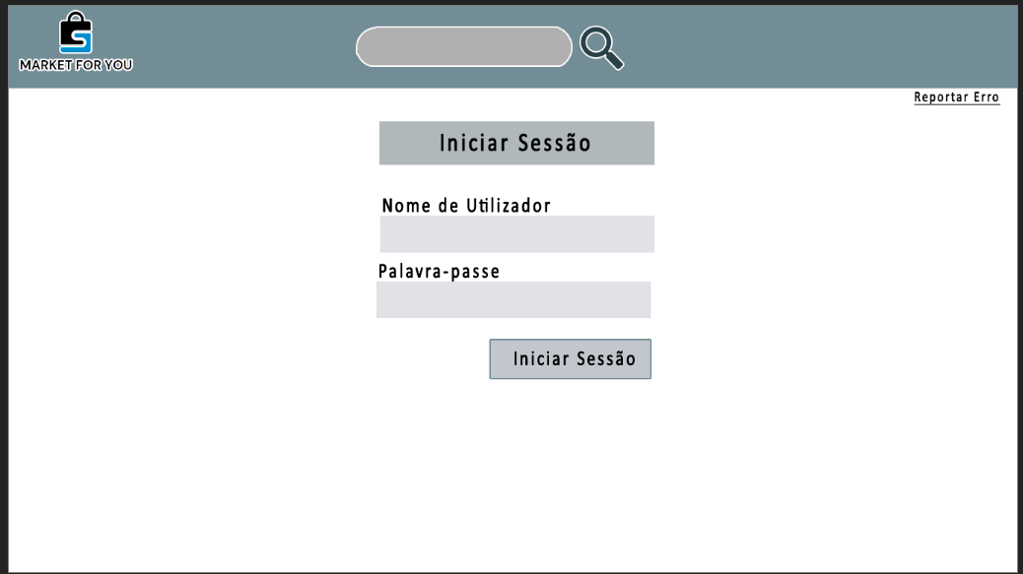
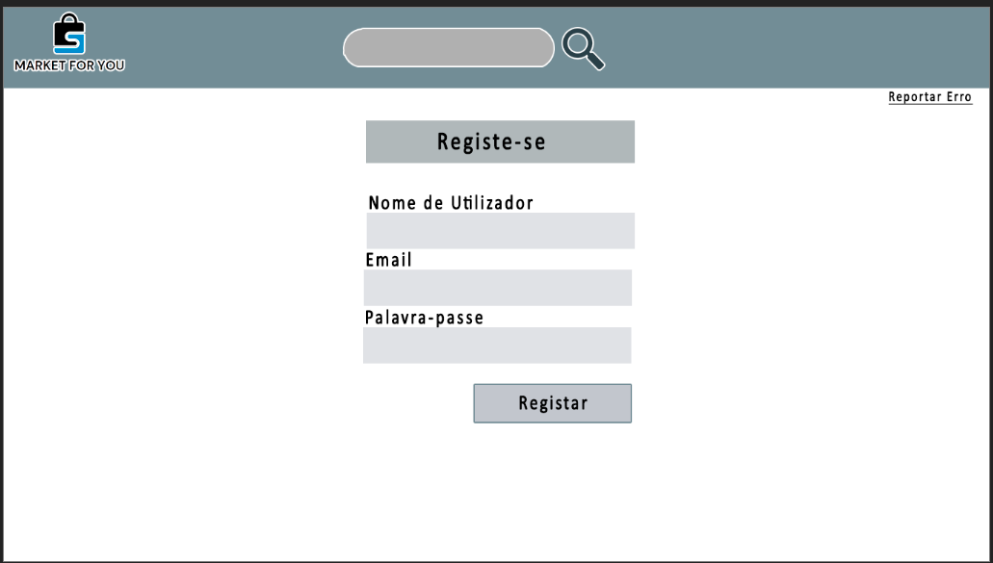
Mockups
Página de Registo
Página de Iniciar Sessão

Slide 28
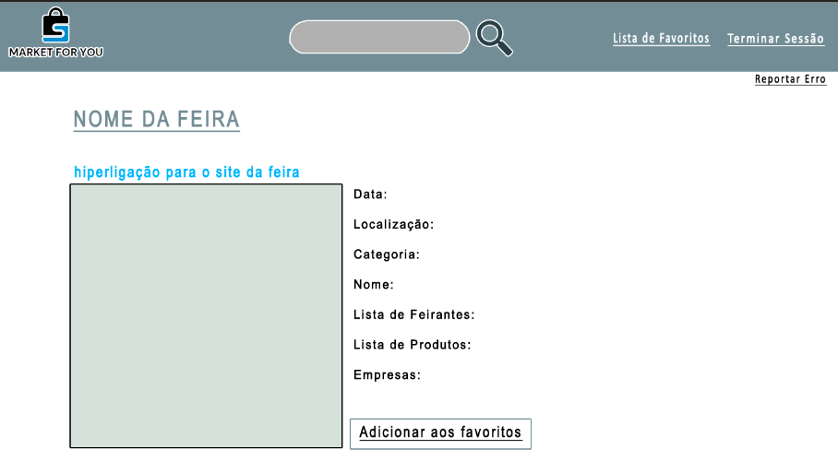
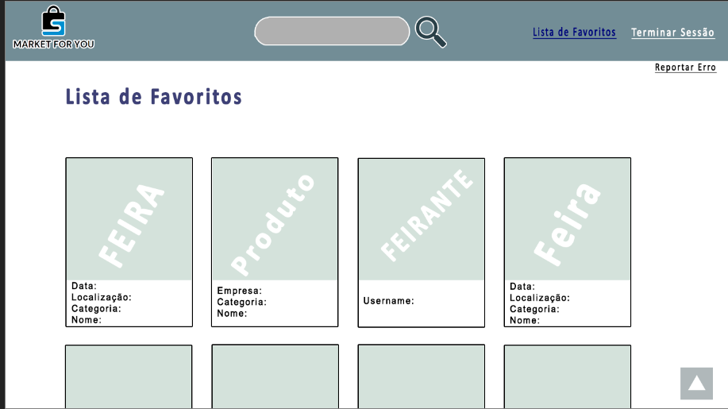
Mockups
Página de Lista de Favoritos
Página de Apresentação de uma Feira

Slide 29
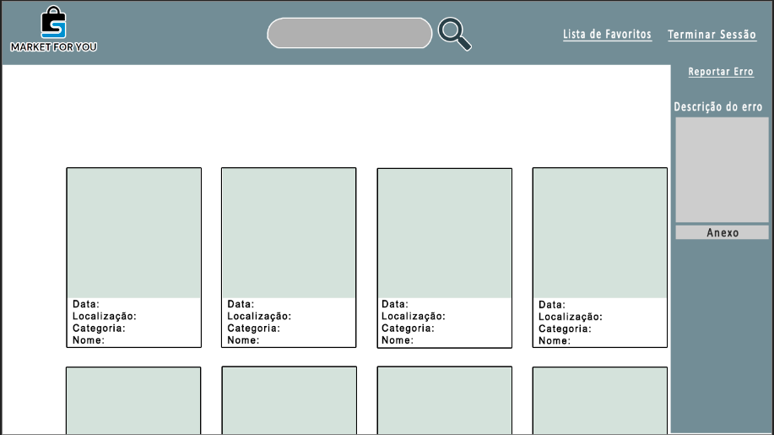
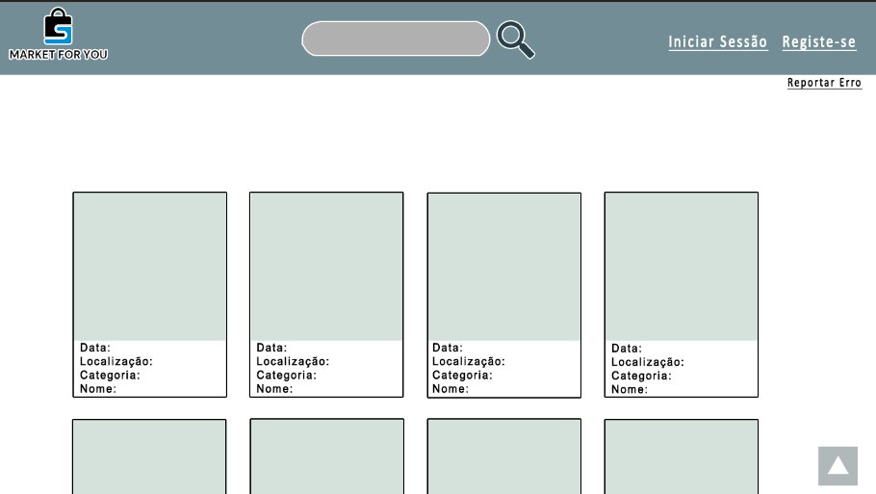
Mockups
Página Inicial
Página de Reportar Erro

Slide 30
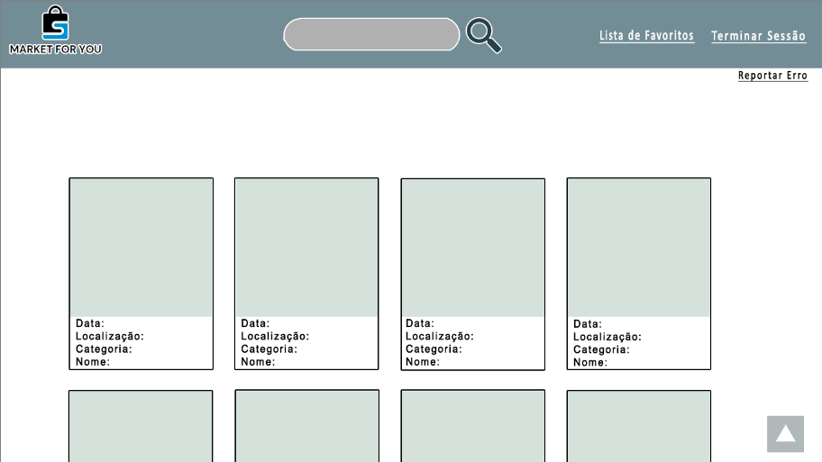
Mockups
Página Inicial com Sessão Iniciada

Slide 31
03
11
16
Contexto
Análise de Requisitos
Modelos do Sistema
23
26
32
Base de Dados
Maquetes do Sistema
Implementação da Aplicação

Slide 32
Implementação da Aplicação

Slide 33
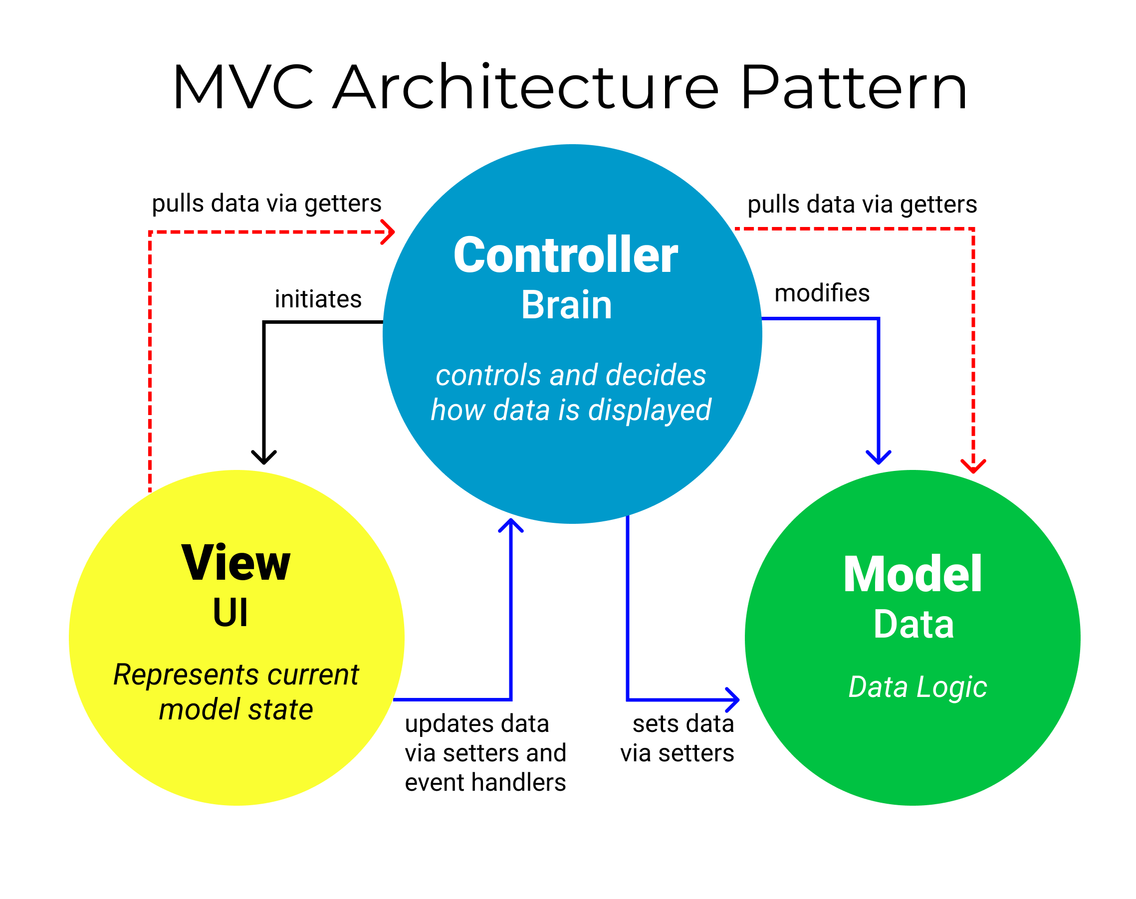
Model-View-Controler
Camada de Apresentação
Interface com o Cliente
Camada de Negócio
Lógica de negócio aplicada aos serviços
Camada de Dados
Acesso à base de dados

Slide 34





Ferramentas Utilizadas

Slide 35
Conclusão

Slide 36
MARKET FOR YOU Laboratórios de Informática IV Grupo 25

